Slide 1
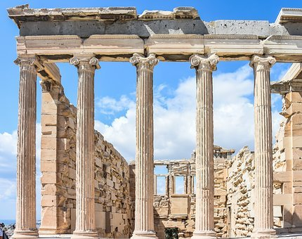
Antiikin kirjallisuus
ÄI08 ja S208

Slide 2
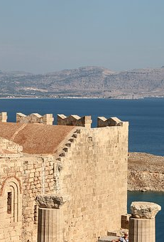
Antiikin maailma
Antiikin aika voidaan jakaa antiikin Kreikkaan ja antiikin Roomaan.
Antiikkia pidetään länsimaisen kulttuurin alkuna:
demokratia
tieteenalojen kehitys
taiteen vapaus
klassiset kielet (kreikka, latina)
oikeusjärjestelmä
olympialaiset

Slide 3
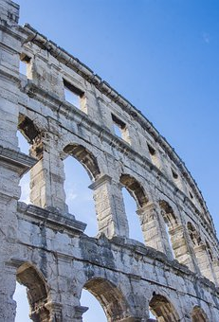
Kirjallisuuden päälajit
Aristoteles määritteli kirjallisuuden lajit (n. 300 eaa.).
Syntyi jako epiikkaan, lyriikkaan ja draamaan.
Taiteen tavoitteena oli kuvata sankari- ja jumaltarujen avulla sitä, mikä on oikeudenmukaista.

Slide 4
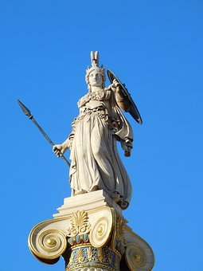
Epiikka
kertova kirjallisuus
eepokset runomuodossa (Ilias ja Odysseia; Kalevala)
Ilias kertoo Troijan sodasta ja Odysseia päähenkilö Odysseuksen kotimatkasta.
Käsite "odysseia" kuvaa nykyisinkin vastoinkäymisiä sisältävää matkaa.
Yksi varhaisimmista tunneituista eepoksista on nykyisen Irakin alueella syntynyt Gilgamesh-eepos.

Slide 5
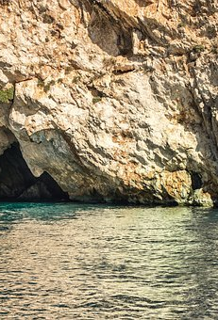
Lyriikka
alun perin lyyrasoittimella säestettyä runoutta
liittyi arkeen ja juhlaan
antiikin myyttinen maailma mukana runoissa
yksi tunnetuimmista runoilijoista Sapfo

Slide 6
Sapfon (n. 600 eaa.) runo (suom. Sampo Vesterinen, 2001)
Kuin jumala on tuo mies
joka istuu sinua vastapäätä
kumartuneena kuulemaan
suloista puhettasi
sydän rinnassani säikähtää
kun katson nopeasti
en saa sanaa suustani
kieleni kangistuu
hento liekki kiitää ihoni alla
silmäni sumenevat, korvissani kohisee
kylmä hiki peittää minut
vapisen kauttaaltaan
olen kalpeampi kuin ruoho
luulen että kohta kuolen

Slide 7
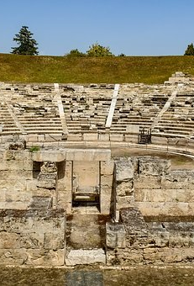
Draama
Esitettiin erilaisia tulkintoja vanhoista myyteistä.
Aristoteleen mukaan teatteriesityksen katsominen johtaa parhaimmillaan katharsikseen eli tunteista puhdistautumiseen.
Näytelmissä ihminen uhmasi jumalia (=hybris) ja koki siksi onnettoman lopun.
Tunnetuimpia näytelmiä ovat Kuningas Oidipus, Antigone ja Medeia.
Vähitellen kehittyi jako tragediaan ja komediaan.

